Slide 1

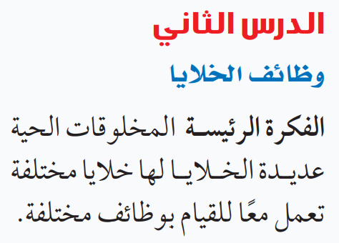
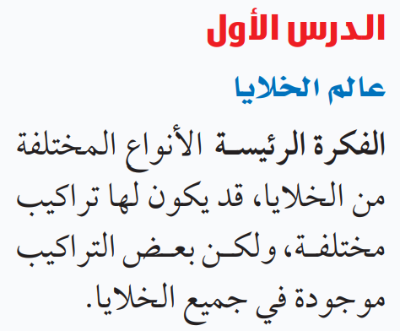


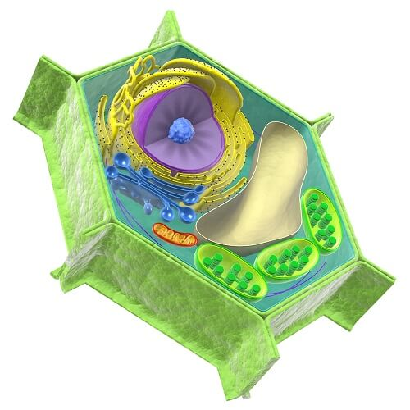
تمت دراسته

Slide 2


الأهميـــــــــــــــــــــــة:
سوف تتعرف كيفية عمل الخلايا المختلفة بشكل مشترك ؛ لتحافظ على صحتك.
سنتعلم في هذا الدرس:
1- مناقشة كيف أن الخلايا المختلفة لها وظائف مختلفة.
2- توضيح الفرق بين كل من النسيج ، والعضو ، والجهاز.

Slide 3
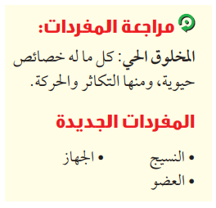

Slide 4

الرجاء الاستماع بتركيز

Slide 5
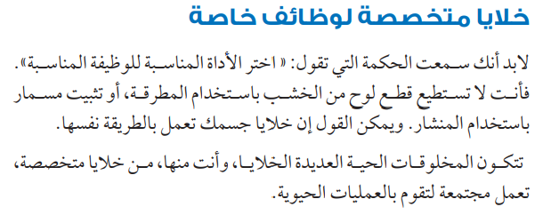
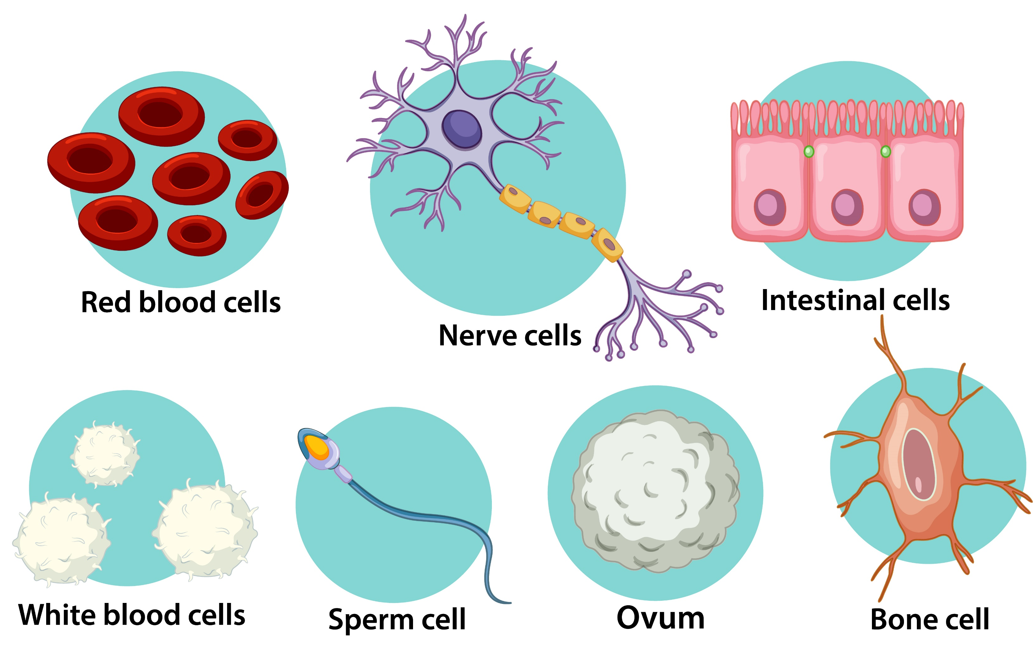
أنواع الخلايا المتخصصة بجسم الإنسان

Slide 6
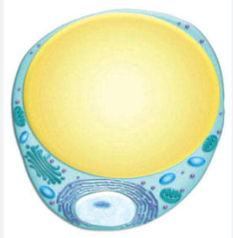
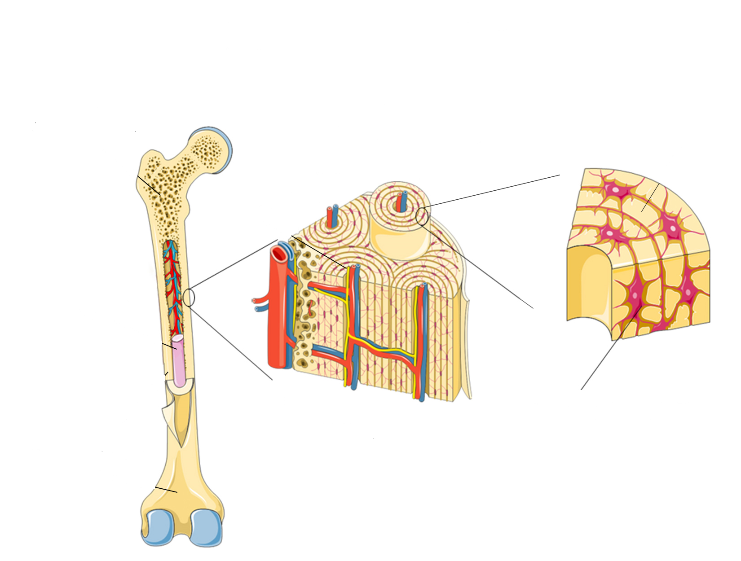
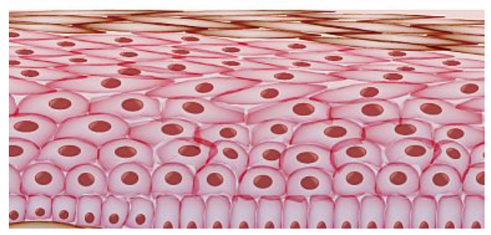
أنواع خـــــلايا جســــــم الإنســـــان والحيوانــــات
الخلايا الدهنية
3
الخلايا العظمية
2
خلايا الجلد
1
تخزن كميات كبيرة من الدهون ، مما يؤدي إلى دفع النواة إلى الغشاء البلازمي.
محاطة بمواد صلبة مكونة من الكالسيوم والفوسفور
لتكسبها القوة والصلابة
مسطحة
متراصة
لحماية طبقات
جسمك الداخلية
دهن مخزن
خلية عظمية
النواة

Slide 7
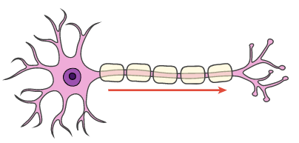
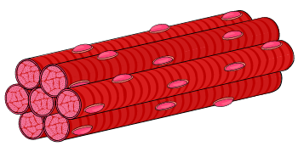
أنواع خـــــلايا جســــــم الإنســـــان والحيوانــــات
5
4
الخلايا العصبية
الخلايا العضلية
طويلة
تحتوي على الكثير من الزوائد؟
مما يسمح لها باستقبال الرسائل وإرسالها بسرعة.
في الغالب طويلة
تحتوي على الكثير من الألياف القادرة على الانقباض والانبساط.
ما سبب اختلاف أشكال وأحجام الخلايا في أجسامنا؟
بسبب الوظيفة التي تقوم بها الخلية.

Slide 8
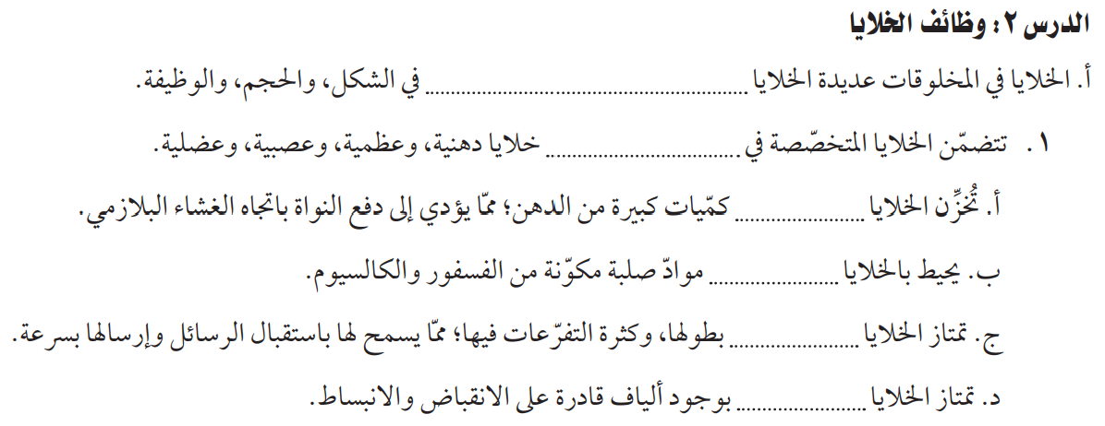
متخصصة
الإنسان
الدهنية
تقويم بنائي
العظمية
العصبية
العضلية

Slide 9



Slide 10
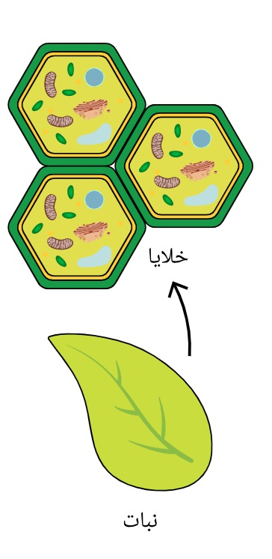
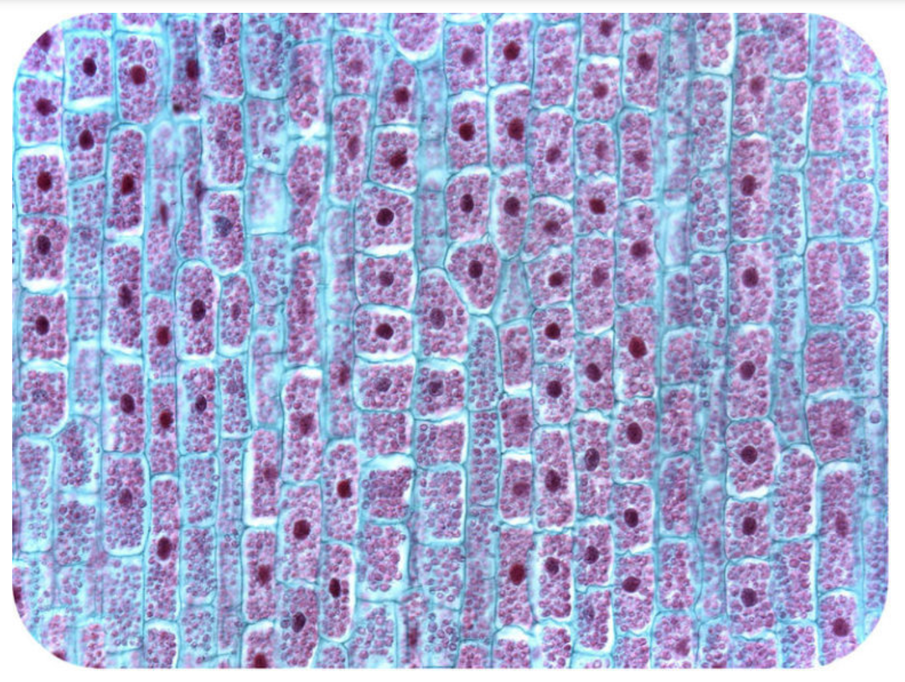
أنواع خـــــلايا النبات
خلايا الأوراق
3
خلايا الساق
2
خلايا الجذر
1
على شكل لبنات.
تحتوي على بلاستيدات خضراء
طويلة ، شبة أنبوبية.
لنقل الماء والمواد الأخرى داخل النبات.
على شكل قوالب متراصة .
لا تحتوي على بلاستيدات خضراء.

Slide 11
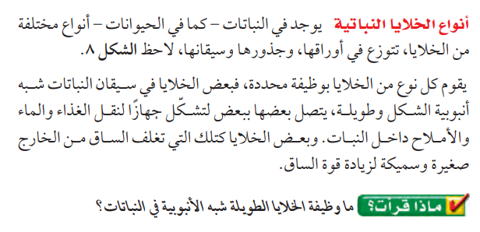
1
2
تتصل مع بعضها البعض لتشكل جهاز لنقل الغذاء والماء والأملاح داخل النبات.

Slide 12


Slide 13
تنظيم الخلايــــــــا
الأجهزة
الأعضاء
الأنسجة
الخلايــــا
مجموعة الأعضاء التي تتآزر للقيام بوظيفة واحدة
تجتمع الأنسجة المختلفة لتعمل معًا ولتكوين الأعضاء.
مجموعة الخلايا المتشابهة تؤدي وظيفة محددة.
وحدة بناء المخلوقات الحية وتنتظم في أنسجة وأعضاء و أجهزة

Slide 14
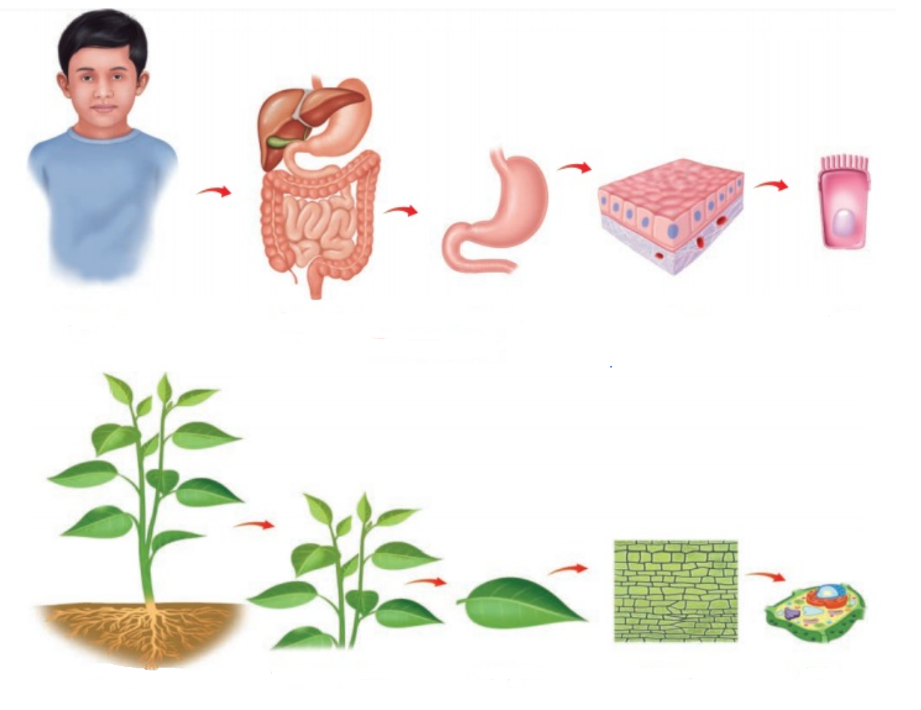
تنظيم الخلايا في الأنسان
جسم مخلوق حي
أجهزة
عضو
نسيج
خلية

Slide 15
تنظيم الخلايا في النبات
جسم مخلوق حي
أجهزة
عضو
نسيج
خلية

Slide 16
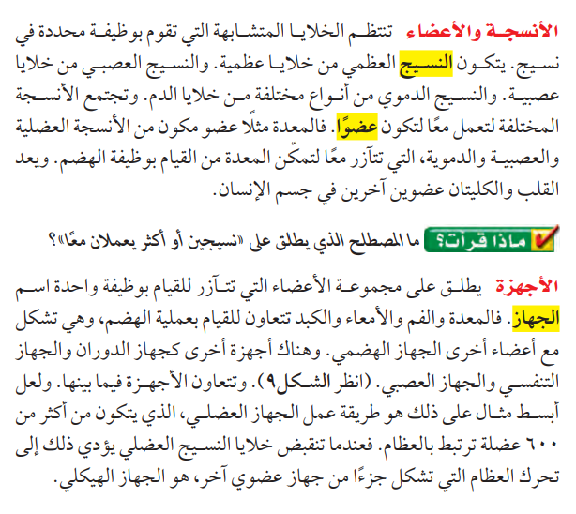
عزيزتي افتحي الكتاب صفحة 91 .
عضـــــــــــــو

Slide 17
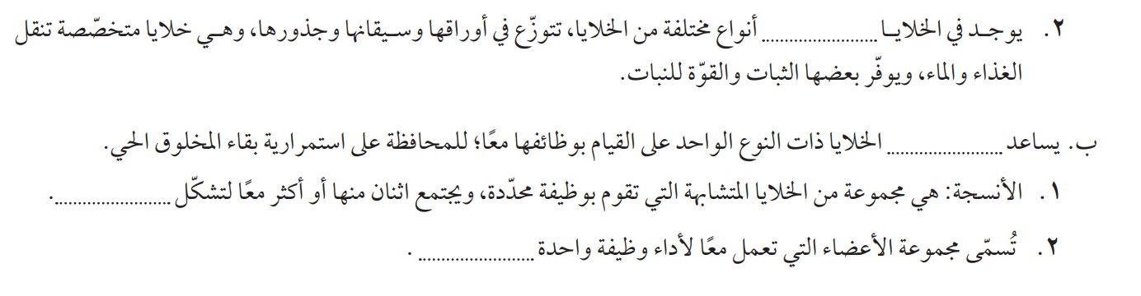
النباتية
التنظيم
تقويم بنائي
الأعضاء
جهاز

Slide 18

مراجعة شاملة للدرس

